Slide 1



图酷
TooCool
成果展示

Slide 2

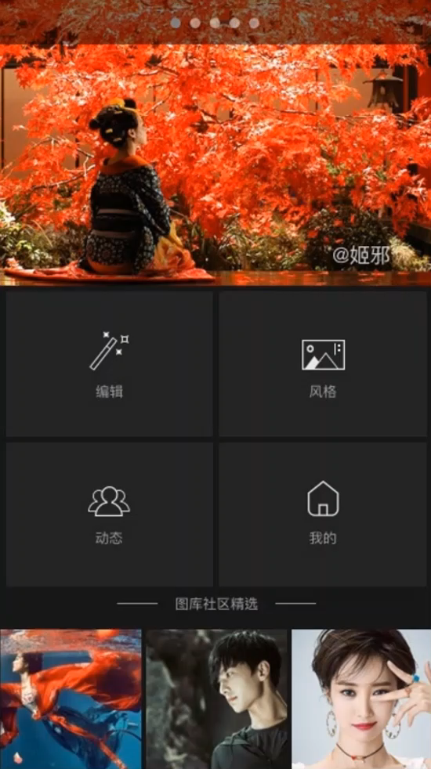
系统风格
风格转化
颜色还原
控制渲染度
随意遮罩渲染
人像遮罩渲染

Slide 3

自定义风格
选择自定义图片作为风格图

Slide 4
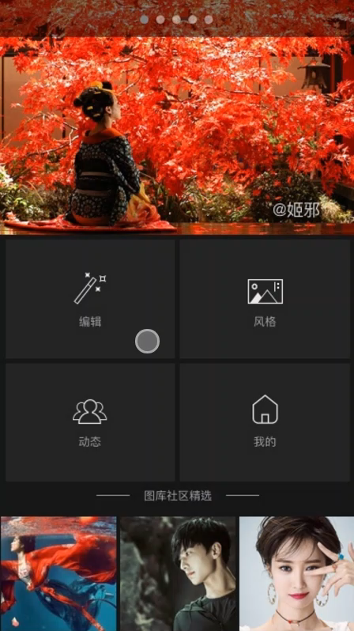
图片处理
滤镜
文字
贴纸
工具箱

Slide 5
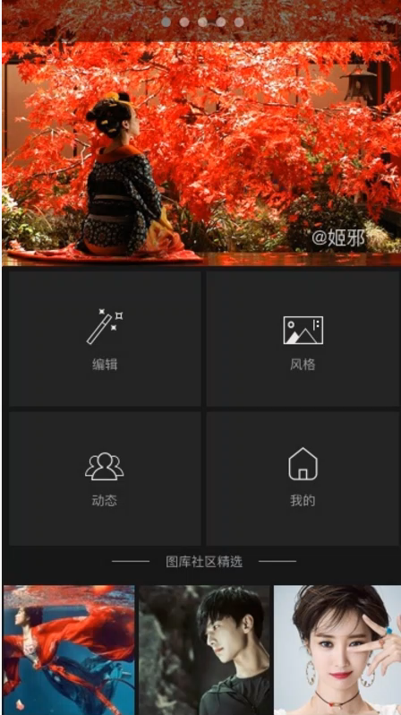
社区精选图片
社交管理
个性推荐
关注动态
个人信息
一键抠

Slide 6
图酷
TooCool
谢谢观赏

